Slide 1
ESCUELA PREPARATORIA MIXTA NETZAHUALCÓYOTL
Equipo N° 1
Grupo 40

Slide 2
NOMBRE DE LOS PARTICIPANTES
FÍSICA III:
Cynthia Estefanie Castillo Morales
DIBUJO II:
Salvador Vilchis Escalera
GEOGRAFÍA IV:
Javier Barrera Corzo

Slide 3
Ciclo escolar:
2020-2021
Fecha de inicio: 1 de Febrero 2022
Fecha de término: 11 de febrero 2022
Grado: Cuarto

Slide 4
PROYECTO
REFORESTACIÓN Y CONSERVACIÓN DE AREAS VERDES EN MI LOCALIDAD

Slide 5
Índice
Tópico | Diapositiva
Portada | 1
Integrantes | 2
Fechas del proyecto | 3
Título del proyecto | 4
Interdisciplinariedad | 6 – 9
Fotografías | 10
Organizador gráfico | 11
Justificación | 12
Objetivo general | 13
Objetivos por asignatura | 14 – 17
Preguntas generadoras | 18
Contenido temático por asignatura | 19
Formato de planeación general | 20 – 22
Evaluación | 23
Rúbrica | 24
Formato del planeación día a día | 25
Cronograma | 26
Reflexión | 27
FODA | 28
Organizador gráfico (preguntas esenciales) | 29
Organizador gráfico (Proceso de Indagación) | 30
A.M.E. General | 31 – 34
E.I.P. Resumen | 35

Slide 6
CUADRO DE ANÁLISIS DE LA INTERDISCIPLINARIEDAD Y EL APRENDIZAJE COOPERATIVO CONCLUSIONES GENERALES
La Interdisciplinariedad
1. ¿Qué es? | Es la vinculación sistemática entre disciplinas, en términos conceptuales, procedimentales, metodológicos y técnicos, teniendo en cuenta siempre la finalidad de desarrollar situaciones de aprendizaje, que pueden ser educativas, profesionales, practicas o científicas.
2. ¿Qué características tiene? | Es polisemántica Puede ser científica, practica, escolar o profesional. Científica: noción de la investigación y producción de nuevas disciplinas. Practica: dada por problemáticas diarias donde la persona tiene que resolver problemáticas basándose en conocimiento vivencial . Escolar: noción de enseñanza y sirve para complementarse entre disciplinas . Profesional: desarrollo de competencias entre lo teórico - practico. No puede estar separada de las relaciones disciplinarias (debe estar conformada mínimo por dos disciplinas). No se puede jerarquizar. No es pluridisciplinariedad. Debe ser positivo el resultado. Deben existir enfoques integrados y no individualizados. Exige un tensión benéfica a nivel de finalidades. Promueve la movilización de procesos y saberes . Búsqueda de correlaciones entre las disciplinas.

Slide 7
3. ¿Por qué es importante en la educación? | Para el logro de aprendizajes significativos o curriculum integrados, por medio de la vinculación de diversas ciencias, teniendo como objetivo crear en los alumnos metas, propósitos, cooperación y enfocarlos en la realidad natural humana y social. Así mismo, desarrollar la capacidad de ver todas las aristas de una problemática y plantear una solución integral.
4. ¿Cómo motivar a los alumnos para el trabajo interdisciplinario? | Buscar y plantear problemáticas reales del entorno de nuestros alumnos y que sean de interés con el objetivo de encontrar una solución conjunta. Reconociendo que ellos son los principales personajes de nuevos conocimientos. Promoviendo el trabajo cooperativo. Destacando las habilidades particulares de cada alumno y motivándolo a compartirlo con sus pares. Generando pensamiento complejo sobre los temas. Invitándolos a enfrentar realidades sociales utilizando los conocimientos particulares de cada asignatura para conjuntarlas en uno solo.
5. ¿Cuales son los prerrequisitos, materiales, organizacionales y personales para la planeación del trabajo interdisciplinario? | Buscar, identificar y/o crear espacios de trabajo. Integrar equipos interdisciplinarios. Compartir ideas en relación a los temas. Elegir un tema de interés. Planificar actividades del proyecto a realizar. Comprender la interdisciplinariedad en practica y no en teoría. Tener disposición a adquirir nuevos conocimientos y reconocer nuestras áreas de oportunidad. Disposición a trabajar en equipo con una meta en común.

Slide 8
6. ¿Qué papel juega la planeación en el trabajo interdisciplinario y que características debe tener? | Crear aprendizajes significativos, que nos ayuden a dirigir u orientar metas a corto plazo con ayuda del trabajo en equipo. Definir y limitar los objetivos de la acción. Ligar el aspecto teórico con el practico. Disminuir la brecha entre los conocimientos adquiridos en la vida cotidiana del alumno y la escuela. Es la base fundamental del trabajo a realizar para no perder el objetivo. Debe marcar de manera clara y sencilla los tiempos, las acciones, los resultados esperados y los responsables de cada proceso/etapa. Debe ser acorde a la realidad y no a la expectativa.
El Aprendizaje Cooperativo
1.¿Que es? | Es trabajar juntos para lograr una meta donde se consiga una interdependencia positiva y surgen interacciones simétricas por lo tanto, se puede considerar como el empleo didáctico donde los alumnos trabajando entre ellos y guiados por los maestros maximicen su propio aprendizaje.
2.¿Cuáles son sus características? | Tener metas compartidas. No hay un líder. No hay división de trabajo. Existe interdependencia positiva. Mejora el rendimiento académico. Responsabilidad y valoración personal. Se utiliza las habilidades personales de cada alumno. El profesor no es un dador de conocimiento sino un facilitador del mismo. Se genera una forma de pensar conjunta, no individualizada. El compartir recursos, materiales e ideas es fundamental. El aprendizaje generado es grupal.

Slide 9
3.¿Cuales son sus objetivos? | Tiene como objetivo maximizar el aprendizaje de todos, desarrollar habilidades de colaboración reconociendo habilidades personales y las responsabilidades para lograr una meta (lograr un producto).
4.¿Cuales son las acciones de planeación y acompañamiento más importantes del profesor, en este tipo de trabajo? | Especificar objetivos y propósitos relacionados con la enseñanza-aprendizaje. Selección del espacio de trabajo y acondicionarlo de acuerdo al trabajo a realizar. Seleccionar el número de integrantes por equipo. Asignar roles para la interdependencia. Estructurar la evaluación grupal e individual. Monitorear y supervisar los aprendizajes. Revisar y retroalimentar las actividades. Valorar el funcionamiento de los equipos. Planeación de actividades didácticas.
5.¿De que manera se vinculan el trabajo interdisciplinario y el aprendizaje educativo? | En la relación de trabajar de forma cooperativa para fomentar nuevas formas de adquirir conocimiento, teniendo como herramientas una variedad de estrategias teórico-prácticas aplicadas a los diferentes escenarios de aprendizaje, donde cada integrante aporta ideas, herramientas, materiales y experiencias para la resolución de problemáticas globales.

Slide 10
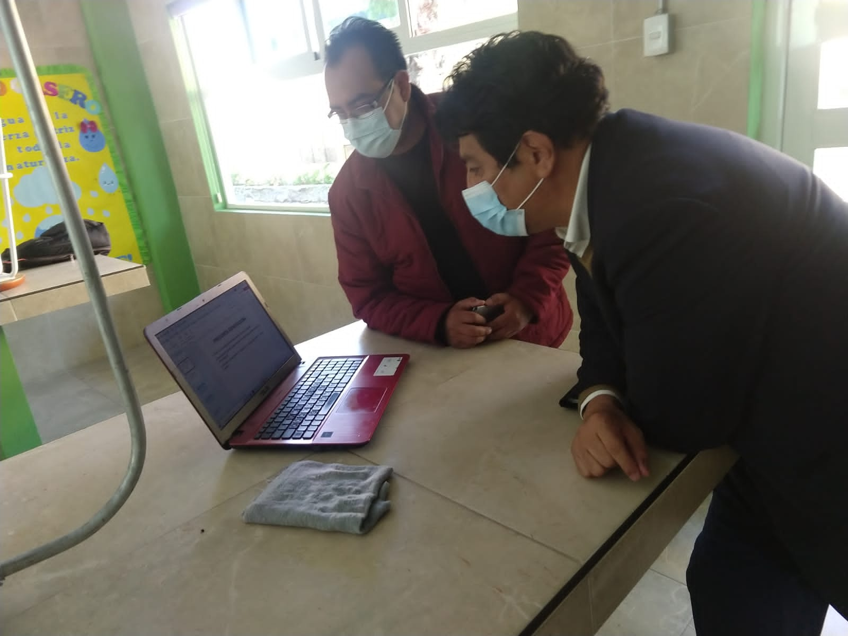
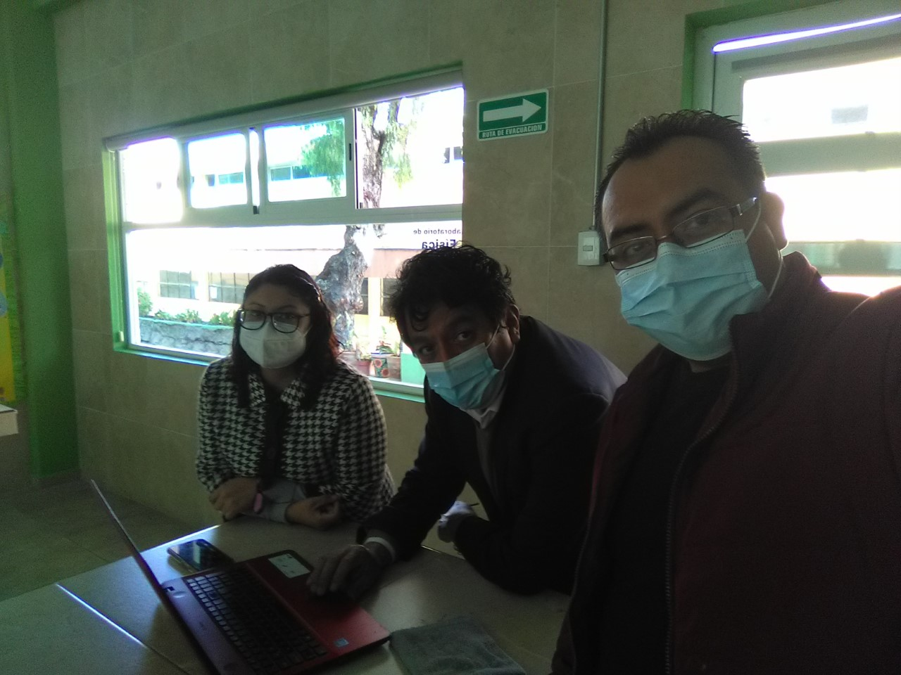
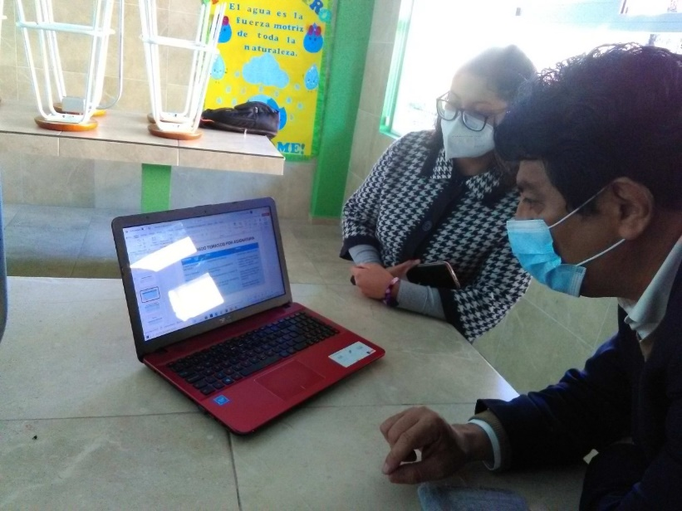
FOTOS

Slide 11
ORGANIZADOR GRAFICO
FISICA III
GENERADORES DE ENERGÍA
*Contaminación y sustentabilidad de energías limpias
*Actitud responsable ante el consumo de energía
*Valoración del aporte de la disciplina en el desarrollo tecnológico
DIBUJO II
DIBUJAR PARA CONOCER LA VIDA
*Fundamentos del dibujo: formas cerradas y abiertas , luz , sombra , claroscuro, perspectiva, composición, equilibrio, y ritmo.
*Empleo del dibujo de modelos , como plantas y animales , para representar los trazos de la naturaleza.
*Representación de objetos mediante el dibujo analítico
GEOGRAFÍA IV
CLIMAS Y REGIONES NATURALES
*Climas y Diversidad
*Regiones naturales y sus recursos
*Cambio climático y sus efectos ambientales
OBJETIVO
Recuperar espacios verdes de la escuela , a través de los procedimientos de reforestación para mejorar el medio ambiente de mi localidad , haciendo uso de manuales y carteles ilustrativos

Slide 12
JUSTIFICACIÓN
Este proyecto contiene el desarrollo de una serie de actividades progresivas realizadas con el fin de concientizar al alumno sobre la importancia de proteger y conservar las áreas verdes, inculcando el valor de la responsabilidad y el desarrollo social, que se genera en la Escuela Preparatoria Mixta Nezahualcóyotl.
Es importante precisar que la finalidad de este proyecto es crear responsabilidad y conciencia ambiental a nuestra comunidad estudiantil potencializando las competencias en las áreas de geografía, artes y física.

Slide 13
OBJETIVO GENERAL
Recuperar espacios verdes de la escuela , a través de los procedimientos de reforestación para mejorar el medio ambiente de mi localidad , haciendo uso de manuales y carteles ilustrados.

Slide 14
OBJETIVO DE GEOGRAFÍA IV
Identificar los tipos de vegetación y suelo que se utilizará para la reforestación del espacio y conservación del medio ambiente.

Slide 15
OBJETIVO DE FÍSICA III
Desarrollar el procedimiento de reforestación a través del trabajo en equipo para mejorar el medio ambiente en nuestra localidad

Slide 16
OBJETIVO DE DIBUJO II
Ilustrar mediante el dibujo científico las diversas especies de plantas, para conocer la importancia y los cuidados a tener con ellas que permitan su conservación.

Slide 17
PLANTEAMIENTO DEL PROBLEMA
En la Escuela Preparatoria Mixta Nezahualcóyotl se cuenta con escasos espacios verdes , lo cual ha originado una crisis en la conservación del suelo. Ante la necesidad de enfrentar los problemas ambientales, es necesario que cada alumno se involucre en la reforestación de las zonas de conservación y espacios, que podrían fungir como un proyecto de mejora ambiental y sostenibilidad urbana.

Slide 18
PREGUNTA GENERADORA
¿Cuál es la situación del medio ambiente en nuestra localidad?
¿Cuál es la utilidad de realizar manuales de procedimientos de reforestación?
¿Por qué es importante concientizar a la comunidad sobre las áreas verdes?

Slide 19
CONTENIDO TEMATICO POR ASIGNATURA
GEOGRAFIA | FISICA | DIBUJO
CLIMAS Y REGIONES NATURALES Climas y diversidad. Regiones naturales y sus recursos . Cambio Climático y sus efectos ambientales. | GENERADORES DE ENERGIA Contaminación y sustentabilidad de energías limpias. Actitud responsable ante el consumo de energía. Valoración del aporte de la disciplina en el desarrollo tecnológico. | DIBUJAR PARA CONOCER LA VIDA Fundamentos del dibujo, formas cerradas y abiertas, luz y sombra, claroscuro, perspectiva, composición , equilibrio y ritmo. Empleo del dibujo de modelos , como plantas y animales, para representar los trazos de la naturaleza. Representación de objetos mediante el dibujo analítico.

Slide 20
FORMATO DE PLANEACIÓN GENERAL
N.P | ACTIVIDAD | FECHA DE ENTREGA | EVIDENCIAS
1 | Reconocer la zona que se va a recuperar (Geografía ,Física ,Dibujo) | 1 febrero 2022 1 hora | Fotografía con descripción de las condiciones en la que se encuentra
2 | Lista de actividades que realizaran en el lugar. ( Geografía , Física , Dibujo ) | 3 - 4 febrero 2022 1 hora | Escrito en hoja blanca
3 | Rondas de limpieza y embellecimiento. ( Geografía , Física , Dibujo ) | 7 - 8 febrero 2022 1 hora | Fotografías y descripción de asistencia y actividad que realizaron
4 | Folleto del antes y el después para recuperar áreas verdes. ( Geografía , Física , Dibujo ) | 10 - 11 febrero 2022 1 hora | Folleto y Dibujos

Slide 21
EVALUACIÓN
N.P | ACTIVIDAD | PORCENTAJE
1 | Reconocer la zona que se va a recuperar | 10%
2 | Lista de actividades que realizaran en el lugar | 30%
3 | Rondas de limpieza y embellecimiento | 20%
4 | Folleto del antes y después para recuperar áreas verdes | 40%

Slide 22
Rúbrica
ELEMENTOS | EXCELENTE | BUENO | REGULAR | DEFICIENTE
EJERCICIOS | Presenta la totalidad de ejercicios o cuestionamientos a resolver. | Entrega más del 80% de los ejercicios o cuestionamientos. | Presenta más del 60% de los ejercicios o cuestionamientos a resolver. | Presenta menos del 50% de los ejercicios o cuestionamientos.
PROCEDIMIENTO | Refleja un razonamiento detallado y ordenado, utilizando procesos de análisis y argumentación adecuada, para responder los ejercicios o cuestionamientos de manera correcta. | Refleja un razonamiento sin orden puede realizar los ejercicios o cuestionamientos, pero no explica la manera en que los resolvió. Cuando los hace utiliza el proceso adecuado, siguiendo los pasos para resolver los ejercicios de manera correcta. | Refleja un razonamiento sin orden puede realizar los ejercicios o cuestionamientos, pero no explica la manera en que los resolvió. Utiliza otro proceso obteniendo un resultado razonable. | No refleja ningún razonamiento resuelve los ejercicios o cuestionamientos de manera mecánica o superficial.
RESULTADOS | Presenta el resultado obtenido a partir del análisis y argumentación de los ejercicios y es correcto. Puede corroborarlo dándole sentido. | Presenta 80% ó más resultados correctos, comete algunos errores debido a cálculos o interpretaciones erróneas, utiliza el proceso adecuado y sigue los pasos para resolverlo. | Presenta 60 % o más resultados correctos, comete algunos errores debido a cálculos e interpretaciones erróneas. | Presenta 50% o menos resultados correctos, no desarrolla análisis e interpretaciones apropiadas.
Total | 100% Puntaje | 80% Puntaje | 60% Puntaje | 40% Puntaje

Slide 23
Formato de Planeación Día a Día

Slide 24
CRONOGRAMA DE ACTIVIDADES
21 A 25 DE SEPT | 28 DE SEPT. A 2 OCT | 5 A 9 DE OCTUBRE | 12 A 16 DE OCTUBRE | 19 A 23 DE OCTUBRE
0rganizar grupos de docentes | APARTADOS 1,2,3 Y 4 Nombre, logotipo de colegio Nombre de maestros, participantes y asignaturas Ciclo escolar en el que se planea llevar a cabo el proyecto, fecha de inicio y término, grado al que va dirigido Nombre del P.V.E/ proyecto | APARTADOS 5,5A, Índice de apartados del portafolio 5a. Conclusiones generales interdisciplinariedad y fotografía de la sesión | APARTADOS 5B, 5C y 5D 5b. Organizador grafico Del proyecto 5C. Introducción o Justificación. 5D. Objetivo general del Proyecto, objetivos y alcances de cada asignatura | APARTADOS 5E, 5F y 5G 5E. Preguntas generadoras 5F. Contenidos, temas y Productos propuestos. 5G. Planeación general
1 hora semana | 3 hora semana | 3 horas semana | 3 horas semana | 3 horas semana
3 DE NOVIEMBRE | 3 DE NOVIEMBRE | 14 AL 18 DE DICIEMBRE | 1 AL 11 DE FEBRERO | 16 AL 29 MARZO
Junta revisión de avances proyectos | APARTADO 5H 5H. Reflexión de grupo | APARTADO 5I 5I. Evidencias de proceso “planeación de temas” | APARTADO 5I 5I. Evidencias de proceso “implementar la estrategia”. | Organizar los detalles de los apartados
3 horas semana | 2 horas semana | 3 horas semana | 3 horas semana | 3 horas semana

Slide 25
REFLEXIONES PERSONALES
Durante la elaboración del proyecto si tuvimos la oportunidad en encontrar espacios de tiempo entre clases para poder reunirnos y poder desarrollar la estructura del documento a pesar de que se tuvo que pasar a limpio todo el archivo ya que se encontraba dañado y no nos permitía modificarlo, aun así se pudo terminar en tiempo y forma.

Slide 26
FODA
FORTALEZAS Compromiso Responsabilidad Conocimientos Paciencia Empatía Organización Manejo de emociones Toma de decisiones | OPORTUNIDADES Adaptar estrategias de enseñanza-aprendizaje Mejorar el uso de los canales de comunicación Mejorar el uso de las herramientas digitales
DEBILIDADES Falta de tiempo | APTITUDES Creatividad Razonamiento lógico Adaptación Proactividad Flexibilidad Trabajo en equipo Disciplina

Slide 27
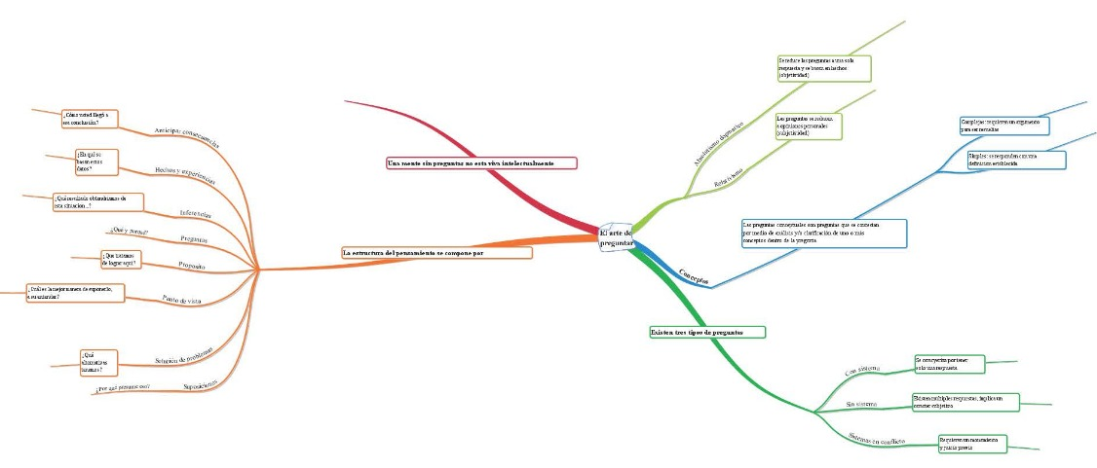
ORGANIZADOR GRÁFICO. PREGUNTAS ESENCIALES.

Slide 28
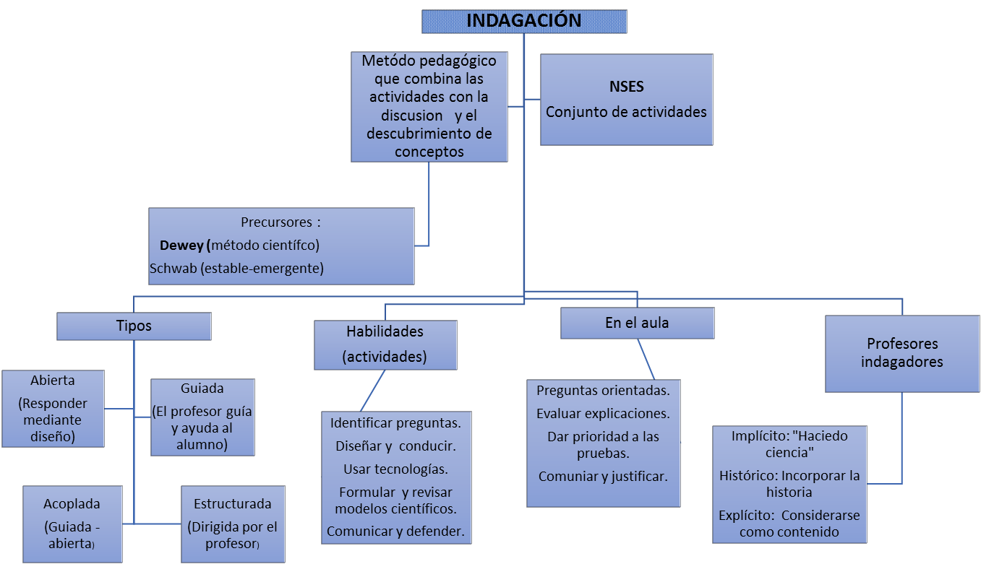
ORGANIZADOR GRÁFICO. PROCESO DE INDAGACIÓN.

Slide 29
A.M.E. GENERAL

Slide 30
A.M.E. GENERAL

Slide 31
A.M.E. GENERAL

Slide 32
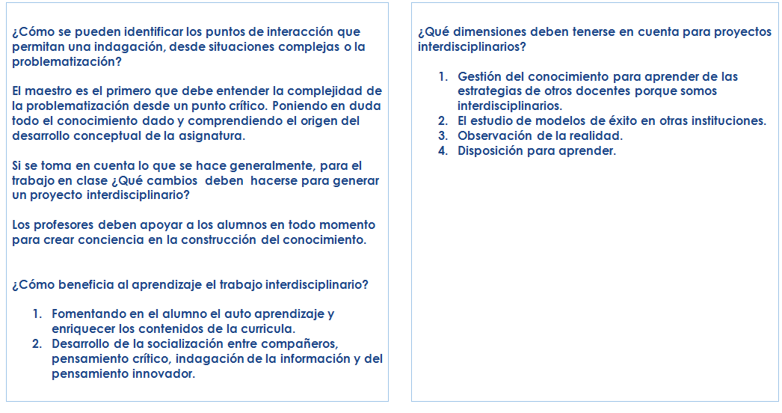
A.M.E. GENERAL

Slide 33
E.I.P. RESUMEN
FISICA III
GENERADORES DE ENERGÍA
*Contaminación y sustentabilidad de energías limpias
*Actitud responsable ante el consumo de energía
*Valoración del aporte de la disciplina en el desarrollo tecnológico
DIBUJO II
DIBUJAR PARA CONOCER LA VIDA
*Fundamentos del dibujo: formas cerradas y abiertas , luz , sombra , claroscuro, perspectiva, composición, equilibrio, y ritmo.
*Empleo del dibujo de modelos , como plantas y animales , para representar los trazos de la naturaleza.
*Representación de objetos mediante el dibujo analítico
GEOGRAFÍA IV
CLIMAS Y REGIONES NATURALES
*Climas y Diversidad
*Regiones naturales y sus recursos
*Cambio climático y sus efectos ambientales
OBJETIVO
Recuperar espacios verdes de la escuela, a través de los procedimientos de reforestación para mejorar el medio ambiente de mi localidad , haciendo uso de manuales y carteles ilustrativos.

